Slide 1
Путешествие на математический остров средняя группа
МКДОУ «Детский сад №3 п.Теплое»
Подготовил воспитатель
средней группы № 1
Зайцева Г.А

Slide 2
Цель: обобщить полученные знания детей.
Задачи:
- закреплять прямой счет в пределах пяти;
- продолжать учить соотносить цифру с количеством;
- закреплять ориентирование на листе бумаги;
- воспитывать чувство дружбы, желание оказать помощь.

Slide 3





Нам пришло письмо. Давайте посмотрим от кого оно.

Slide 4
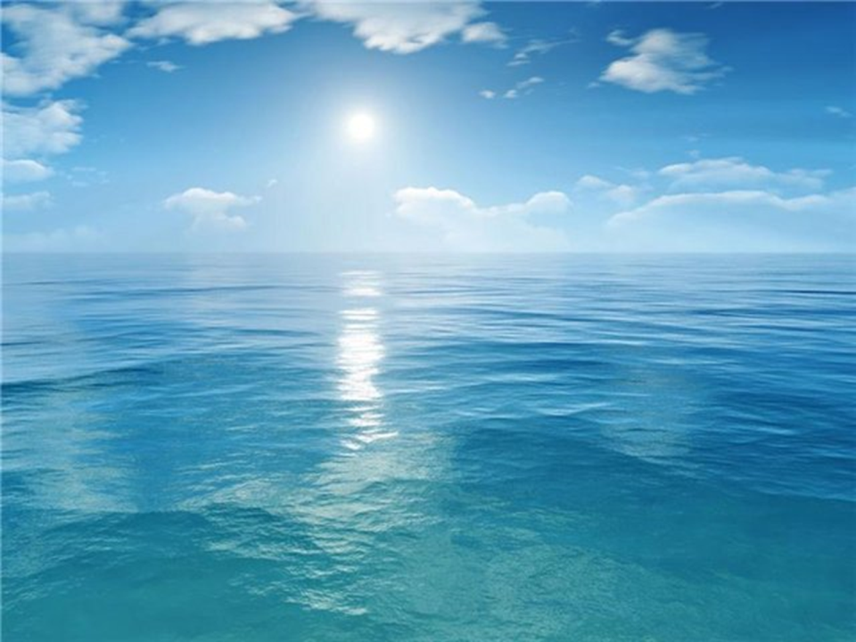
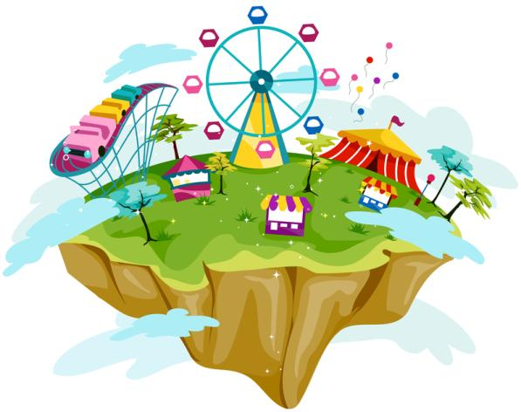
Есть в Океане Знаний один сказочный остров, где живут числа, цифры, геометрические фигуры.
А правительница того острова царица Математика. Она очень справедлива и добра со своими подданными.
У царицы Математики, есть любимая дочь – царевна «Цифра».
Больше всего она любит считать и решать задачки.

Slide 5
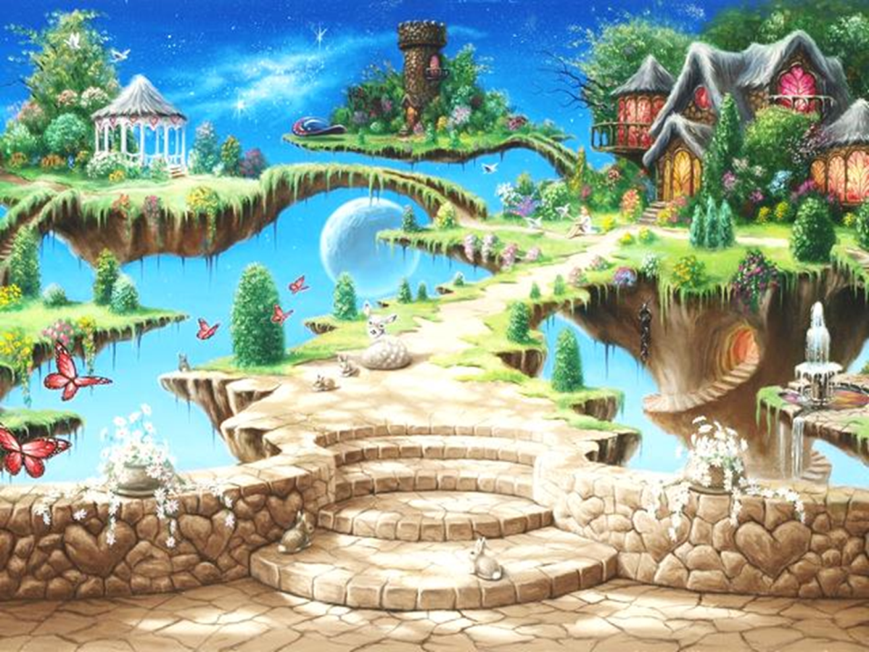

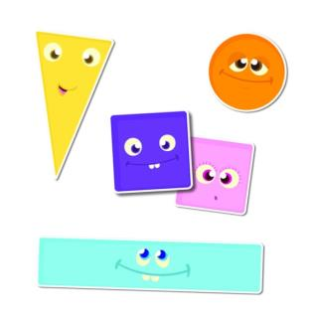
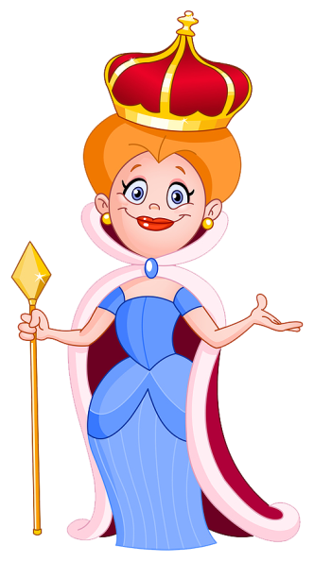

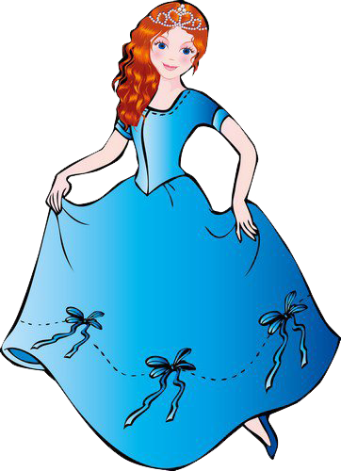
9
2
0
4
7
5
8
6
1
3

Slide 6
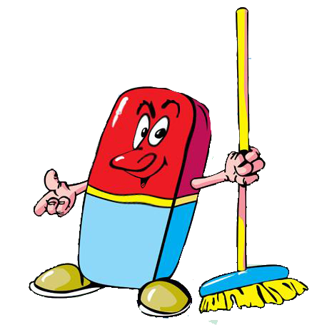
Но однажды случилась беда, на математический остров пробрался хитрый разбойник Ластик. И тут началось твориться ужасное. Первое, что он сделал – стёр память у чисел. И они никак не могут вспомнить свои дома. Затем он расставил сети и в них запутались геометрические фигуры. Но и этого ему было мало. Как-то раз тёмной ночью, когда царевна, не подозревавшая ни о чём, спала в своей кроватке, хитрый ластик пробрался в её комнату…
Что произошло, я не знаю, но на утро царевна пропала…

Slide 7


Slide 9
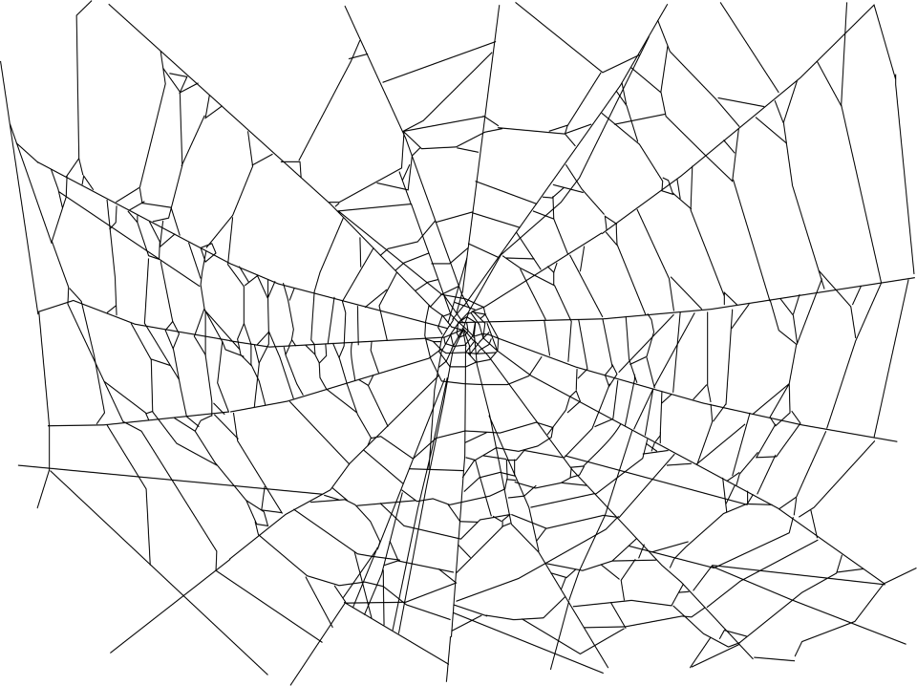

Slide 10
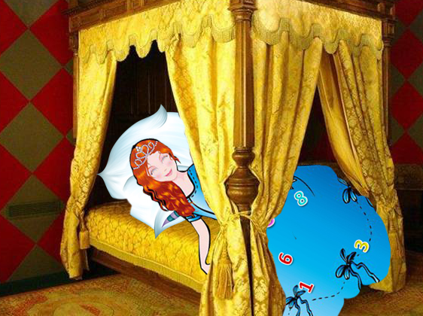




Slide 11
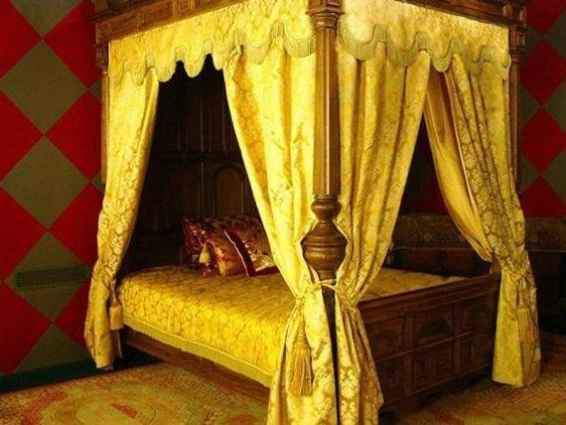



Slide 12


Вот такая грустная история.
Может быть, мы как-то сможем ей помочь?
Давайте мы с вами отправимся на математический остров и найдем царевну Цифру.
А трудностей не испугаетесь? Ведь хитрый ластик будет чинить нам препятствия.
Тогда в путь, мы поплывём по океану Знаний, на этом плоту.

Slide 13
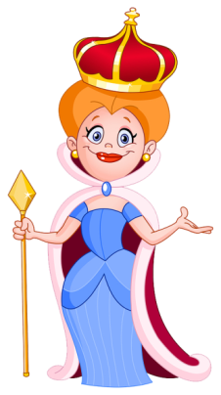
Нас встречает сама царица Математика и её подданные цифры.
Какая же на этом острове - путаница. Цифры потеряли свои дома. Они забыли, кто, где живет. Это проделки хитрого Ластика.

Slide 14
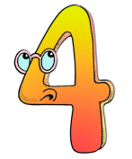

Помогите, найдите для каждой цифры свой дом.

Slide 16
Цифры очень рады, что вы помогли им вернуться в свои домики, и хотят, что бы вы поиграли с ними в прятки.

Slide 17
Какое число спряталось?

Slide 18
Правильно, цифра 1.

Slide 19
А сейчас какого числа нет?

Slide 20
Правильно, цифра 4.

Slide 21
Физкультминутка
Я теперь могу считать —
Раз, два, три, четыре, пять. (Прыжки на месте.)
Прибавляю, отнимаю (Наклоны туловища влево-вправо.)
Математику я знаю, (Повороты туловища влево-вправо.)
И поэтому с утра
Я кричу: «Ура! Ура!» (Хлопаем в ладоши.)

Slide 22
Хитрый Ластик не только цифры перепутал, он еще запутал в паутину геометрические фигуры. Надо им помочь попробуем распутать паутину.
Смотрите внимательно.
Какие геометрические фигуры вы видите?

Slide 24
Фигуры вас благодарят за спасение.

Slide 25
А вот это – комната царевны. Посмотрите какая то записка.
Как вы думаете, что это?
Скорее всего – это подсказка. Я думаю, если мы сможем разгадать этот узор, мы сможем найти царевну.

Slide 26



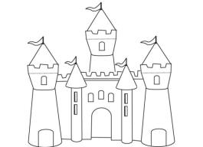
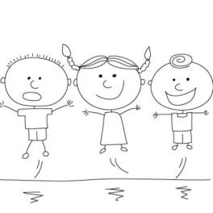
Что в правом верхнем углу? (карандаш)
Что в правом нижнем углу? (цветок)
Что в левом верхнем углу? (бабочка)
Что в левом нижнем углу? (дети)
Что посередине? (замок)
Молодцы!

Slide 27
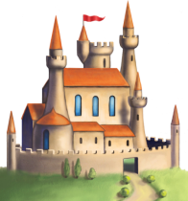

Ребята, если мы с вами пройдем по этому лабиринту, мы попадем в замок, может быть там наша царевна Цифра.

Slide 28
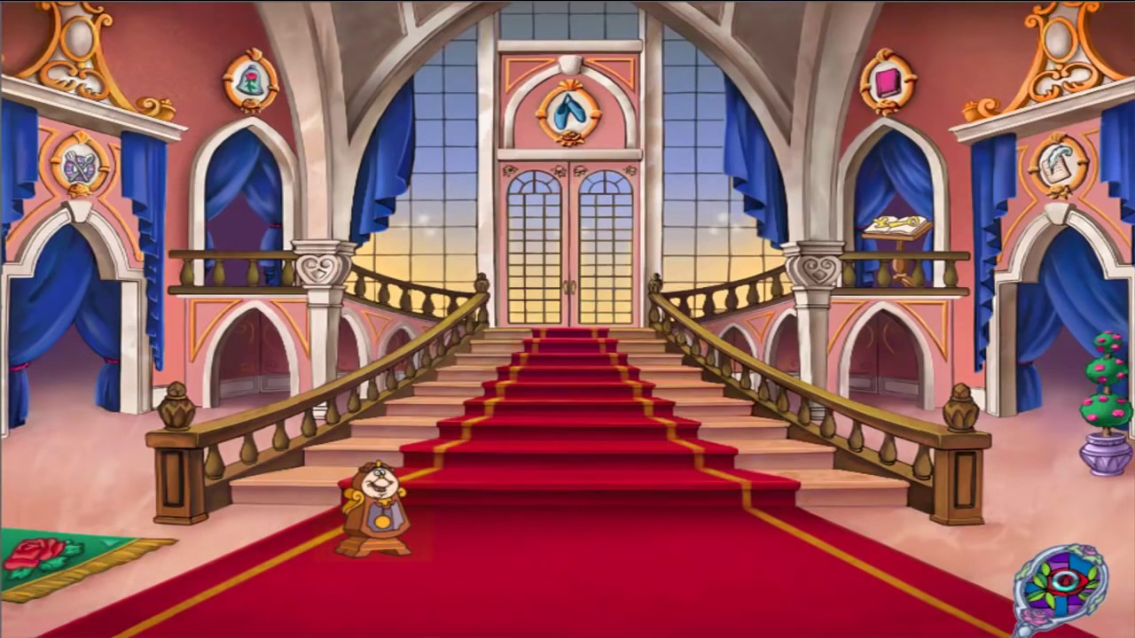
9
2
0
4
7
5
8
6
1
3

Slide 29







Как хорошо, что эта история так радостно закончилась, царевна Цифра свободна, и на математическом острове вновь царит порядок. А нам друзья пора возвращаться, ведь сказка закончилась.
А вот и наш волшебный плот.

Slide 30
Вопросы для закрепления пройденного материала
1. Вам понравилось наше путешествие?
2. Где мы с вами побывали?
(математический остров)
3. Что мы делали на этом острове?
4. Какие фигуры мы спасли?
(квадрат, круг, треугольник, овал)
Вы все хорошо справились с заданием.

